Slide 1
브롤스타즈 트로피 분석
202227005 김도현

Slide 2
목차
솔로 쇼다운 트로피 데이터 정리
듀오 쇼다운 트로피 데이터 정리
녹아웃 트로피 데이터 정리
젬 그랩 트로피 데이터 정리
시즈팩토리 트로피 데이터 정리
하이스트 트로피 데이터 정리
브롤 볼 트로피 데이터 정리
클린 아웃 트로피 데이터 정리
각 브롤러의 트로피 개수 & 총 트로피 개수와 리그
트로피 특징
기대 효과
트로피 분석

Slide 3
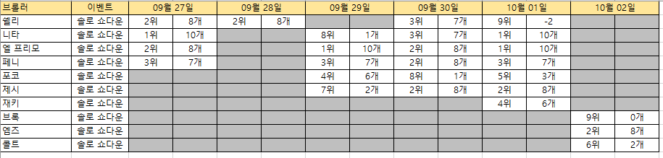
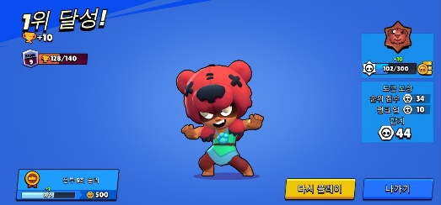
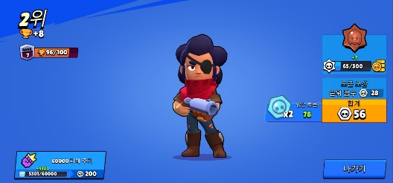
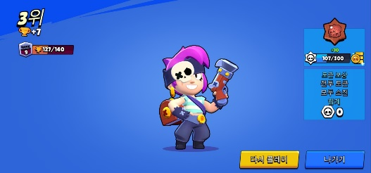
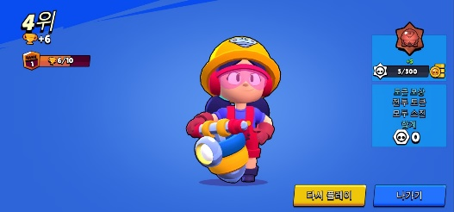

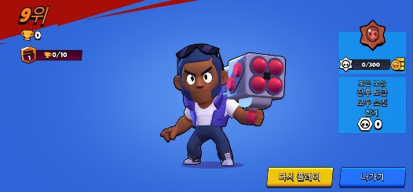
1. 솔로 쇼다운 트로피 데이터 정리
순위 | 개수
1위 | 10개
2위 | 8개
3위 | 7개
4위 | 6개
5위 | 3개
6위 | 2개
7위 | 2개
8위 | 1개
9위 | 0, -2개
1위하면 10개를 받는 것부터 시작해서 순위가 내려갈수록 2개~1개씩 줄어드는 것을 알 수 있음
9위를 하면 트로피는 1개를 얻거나 0개를 받는 방식도 제안

